Slide 1
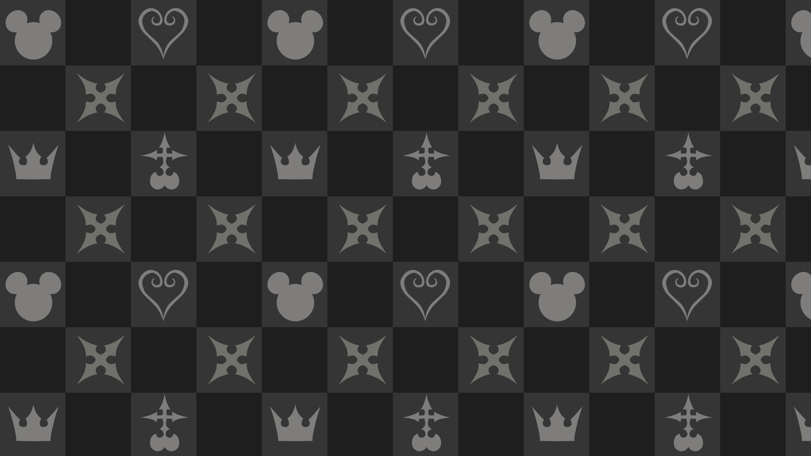

WEB SITE PLANNING PROPOSAL
KINGDOM HEARTS
— MEMORY
記憶を辿る、光と闇の旅
高度情報工学科4年 23418190 佐藤万宙

Slide 2
OVERVIEW
サイト概要
企画の核心
記憶を集める体験型Webサイト。ページを巡りながら「記憶の欠片」を収集し、隠された記録を解放していく。
世界観のテーマ
「心」「記憶」「光」「闇」を幻想的に表現。公式サイトの再現ではなく、キングダムハーツの世界観から着想を得たオリジナル企画として制作。
技術的な実現
HTML・CSS・JavaScriptのみで、画像や音源ファイルに頼らずゲームのような体験を再現する。
KINGDOM HEARTS — MEMORY
02 / 11

Slide 3
TARGET & PURPOSE
ターゲットとサイトの目的
ターゲット
目的の柱
主ターゲット
①
②
キングダムハーツシリーズが好きなゲームユーザー
キングダムハーツの長い歴史を、楽しみながら振り返ってもらう
ユーザー自身が探索して見つけていく体験を提供する
サブターゲット
③
④
シリーズを最近知った人、過去の作品を振り返りたい人、幻想的なWebデザインに興味がある人
Web技術でゲーム作品をインタラクティブなコンテンツとして表現する
シリーズファン以外にも興味を持ってもらえる入口を作る
KINGDOM HEARTS — MEMORY
03 / 11

Slide 4
SITE MAP
ページ構成図
1
2
3
MEMORY ALBUM
TIMELINE
MEMORY THEMES
作品・ワールド・キャラクターの記憶を年代順に閲覧
発売日順・時系列順の2つの年表で全12作品を整理
代表曲を場面の解説とともに紹介。試聴や配信リンクも
TOP
サイトの世界観を体験する入口
4
5
6
MEMORY OF SUMMER
MEMORY CROSSOVER
SECRET MEMORY
『II FINAL MIX』特集。ロクサスの七日間から作品の魅力へ
FF・すばらしきこのせかい・ディズニー作品との縁を紹介
記憶の欠片を8個集めると解放される特別な記録
常時アクセス可能なナビゲーション
KINGDOM HEARTS — MEMORY
04 / 11

Slide 5
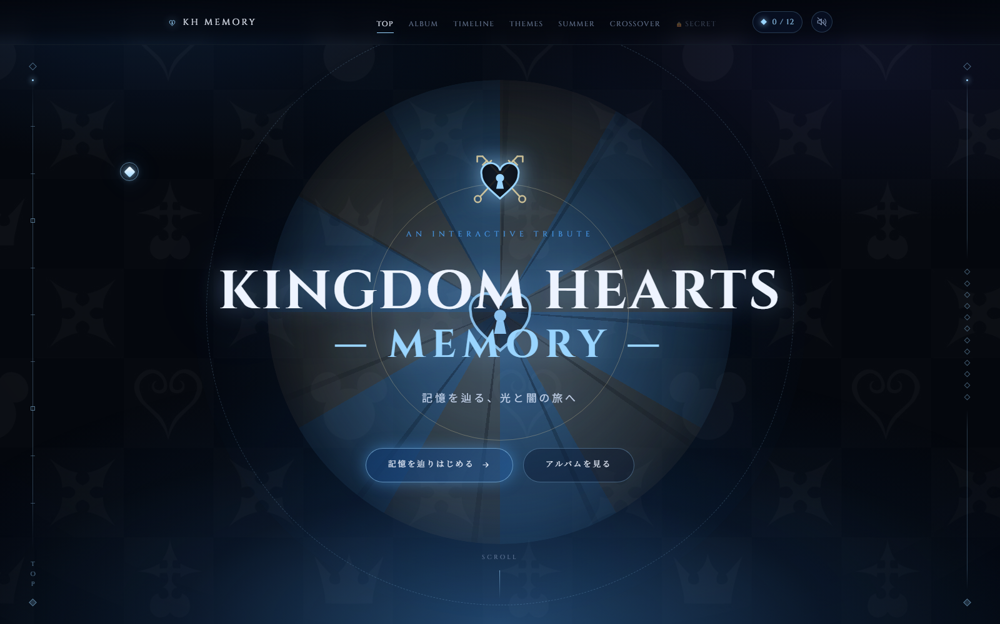
MOCKUP
TOPページ デザイン(完成版)
kingdomhearts-memory / index.html
デザインコンセプト
配色は漆黒(#03060d)を基調に、光を思わせる淡いブルーを重ね、ゴールドは要所だけに使うアクセントカラーとする。
キーワードは「スタイリッシュ」「ミニマル」「静けさの中の輝き」。装飾を詰め込みすぎず、余白で世界観を語る
ファーストビューは、ハートに刻まれた鍵穴のロゴマークと大きな余白を中心に据え、没入感を優先する
常に静かに漂う光の粒子(Canvas)と、カーソルに追従する淡い光で「操作している実感」を演出する
ボタンは輪郭線のみのゴースト調にし、ホバー時にゴールドの光を纏うことで特別感を出す
実装ではCanvasによる光の粒子アニメーションと、カーソルに追従する光の演出が常時動作しています。
KINGDOM HEARTS — MEMORY
05 / 11

Slide 6
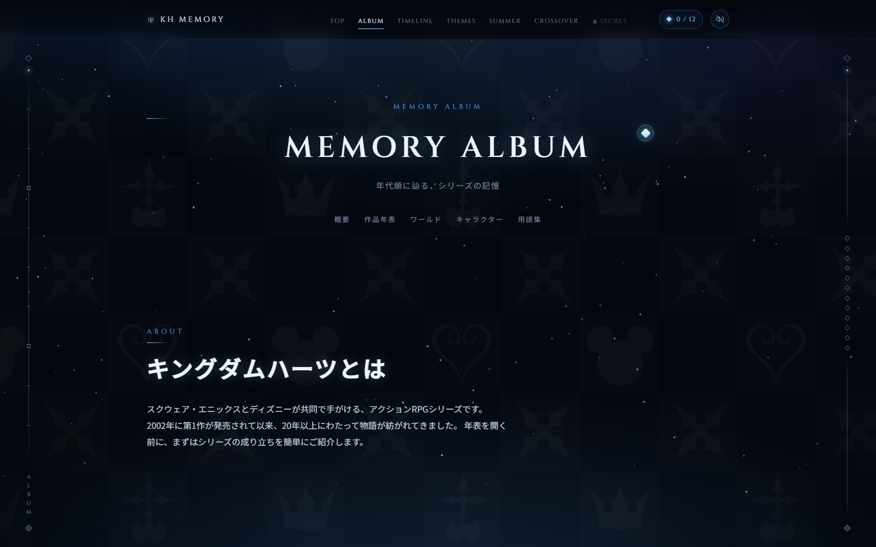
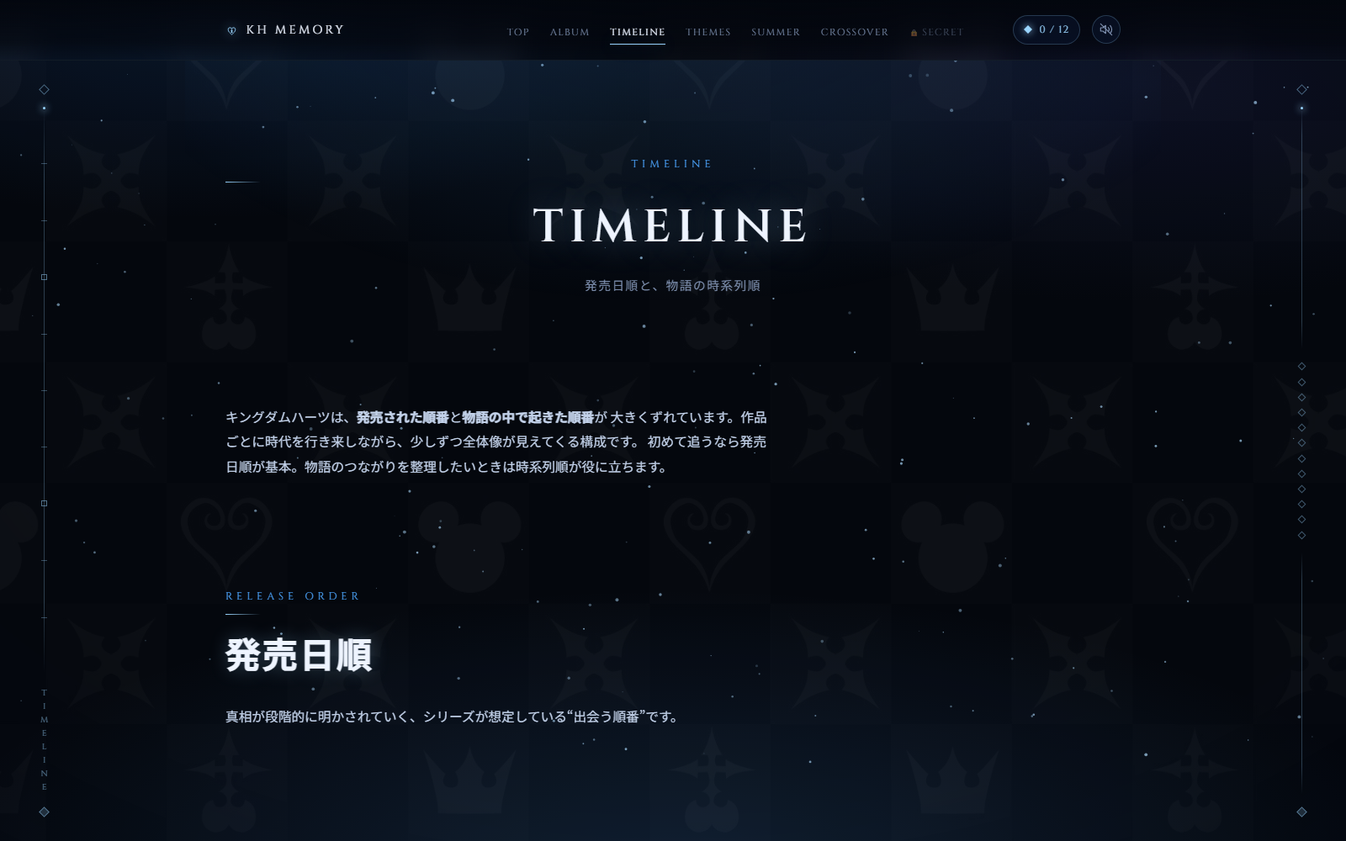
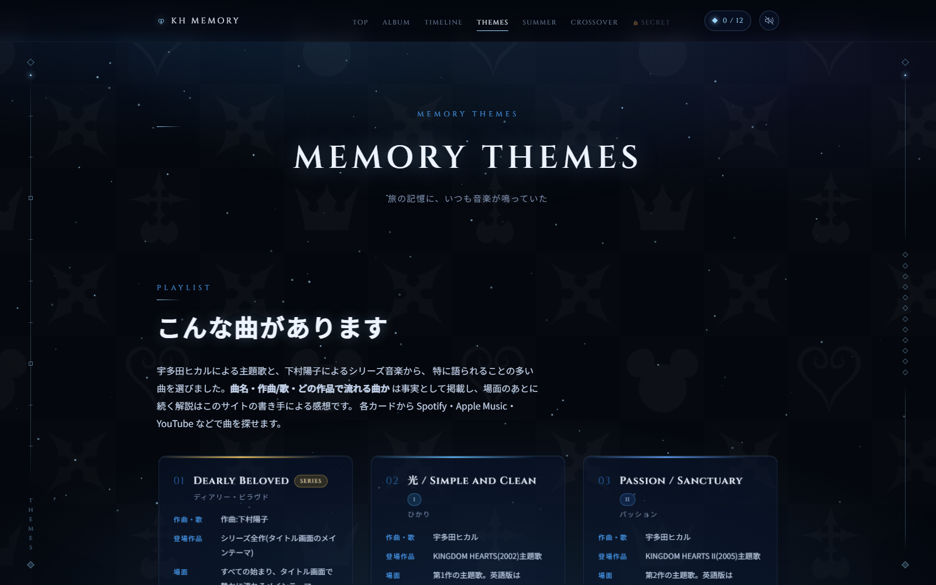
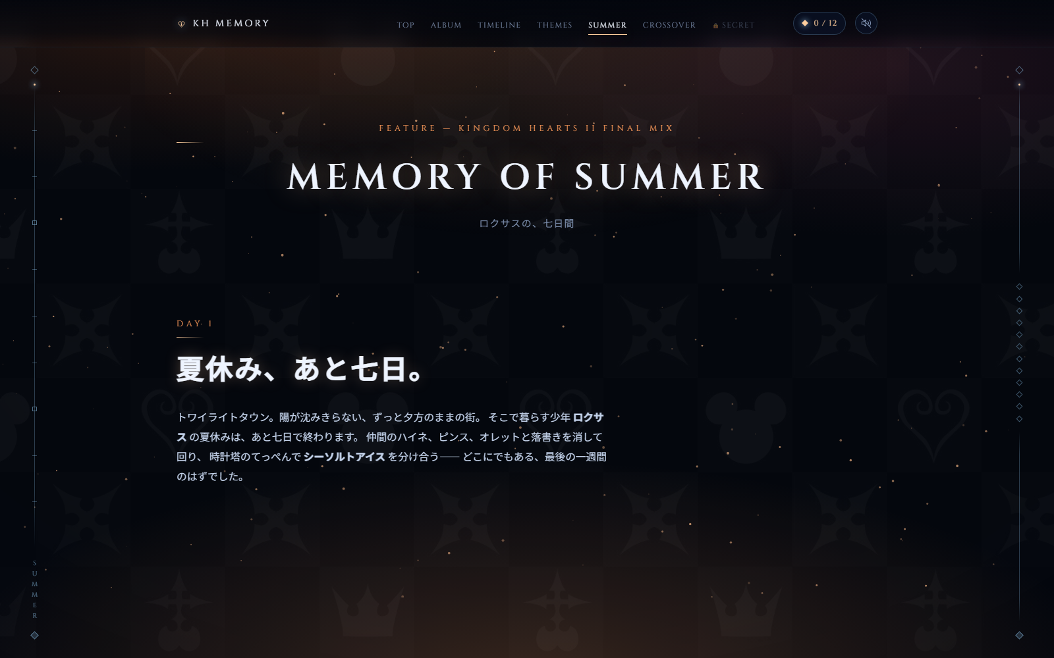
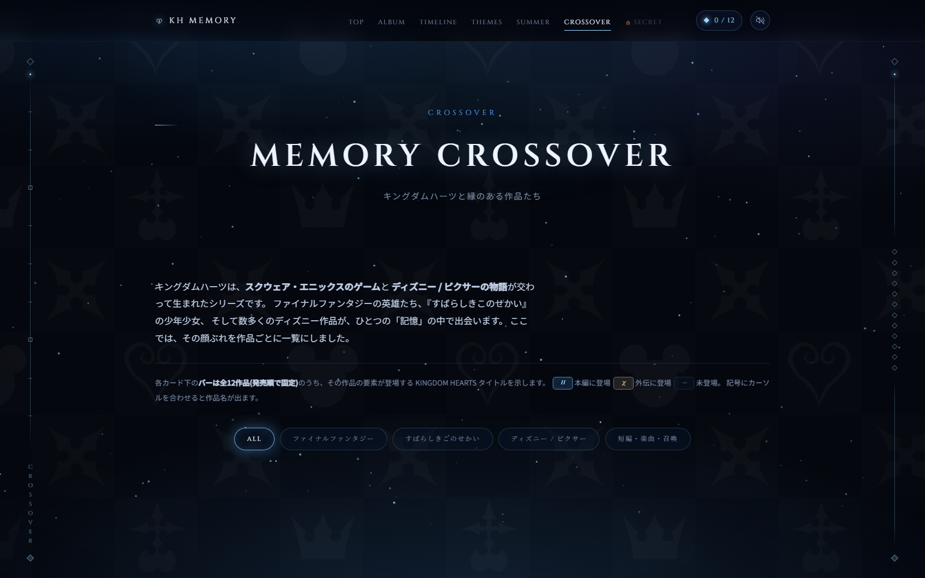
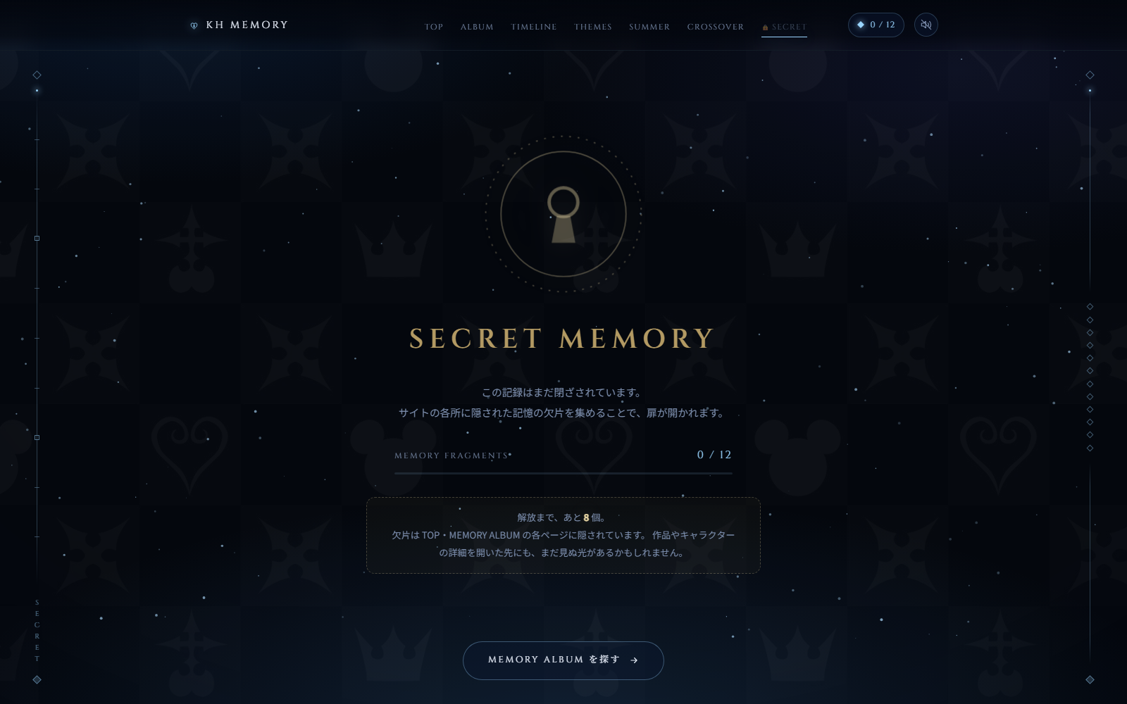
PAGE TOUR
全ページ紹介
MEMORY ALBUM
TIMELINE
MEMORY THEMES
MEMORY OF SUMMER
MEMORY CROSSOVER
SECRET MEMORY
KINGDOM HEARTS — MEMORY
06 / 11

Slide 7
DESIGN & WORLD
デザインイメージと世界観
カラーパレット
Void Black
Dark Navy
Blue
White
Pale Gold
#03060D
#060D1E
#4DA6FF
#EEF4FF
#E6D5A3
デザインキーワード
幻想的
神秘的
静けさ
光
記憶
ゲームUI
具体的なデザイン要素
暗い背景に光る粒子を配置し、透明感のあるUIとガラス風パネルを使用する。青白い発光効果で神秘性を演出し、大きな余白を活用した滑らかなアニメーション遷移
KINGDOM HEARTS — MEMORY
07 / 11

Slide 8
FEATURES
実装機能:必須機能と発展機能
2段階実装
基本的なWebサイト機能とゲームのような体験機能を両立
必須機能(基本Webサイト)
発展機能①(視覚効果)
発展機能②(音響効果)
発展機能③(ゲーム要素)
ナビゲーションメニュー、画像表示、ページ切り替え、作品・キャラクター情報の表示、レスポンシブ対応、マウスホバーによる演出
カーソル位置に反応する光のエフェクト、ページ遷移アニメーション、スクロール連動アニメーション
ホバー時・クリック時の効果音、BGM・SEのON/OFF切り替え
記憶の欠片収集システムと収集状況の保存、隠しコンテンツの解放
KINGDOM HEARTS — MEMORY
08 / 11

Slide 9
TECHNOLOGY
使用技術の詳細
HTML
Webページの構造を作成し、セマンティックな要素を使用して情報の階層を定義
CSS
レイアウト、色、アニメーション、発光表現、レスポンシブデザインを担当し、幻想的な世界観を視覚的に表現
JavaScript
ページ切り替え、モーダル表示、クリック・ホバーイベントの処理、効果音制御、記憶の欠片収集、状態管理、隠しコンテンツ解放などを実装
KINGDOM HEARTS — MEMORY
09 / 11

Slide 10
KEY IDEAS
工夫点と差別化要素
体験設計の工夫
再利用性と拡張性
情報サイトではなく「体験型サイト」にすることで、ユーザーの没入感を高める。記憶の欠片を集めることで、ユーザーが自然にサイト内を探索する仕組みを作る。マウスカーソルやホバー、クリックに対して音と光を反応させ、ゲーム的な操作感を実現
隠し要素やSECRET MEMORYを用意し、何度も訪れたくなるサイトにする。PCだけでなくスマートフォンでも閲覧できるようレスポンシブ対応を実装
企画実現の方向性
「体験型サイト」としての工夫と「キングダムハーツらしさ」を融合させ、単なるファンサイトを超えた完成度を実現した。
KINGDOM HEARTS — MEMORY
10 / 11

Slide 11
VALUE
企画の実現価値と市場性
Web技術的価値
HTML・CSS・JavaScriptの実践的な活用例として、高度なインタラクティブ機能を実装する。レスポンシブデザインと複雑な状態管理を統合した実装の実現可能性を示す。
エンターテイメント性
ゲームの世界観と操作感をWebサイトに移植することで、新しいユーザー体験を創造する。記憶の欠片収集など、ユーザーの探索欲求を刺激する仕組みを組み込む。
今後の発展性
他のゲーム作品や物語コンテンツへの応用が可能な構成であり、「記憶を集めながら世界観を辿る」体験型Webサイトの一つのモデルケースとして提示できる。
KINGDOM HEARTS — MEMORY
11 / 11

